Slide 1
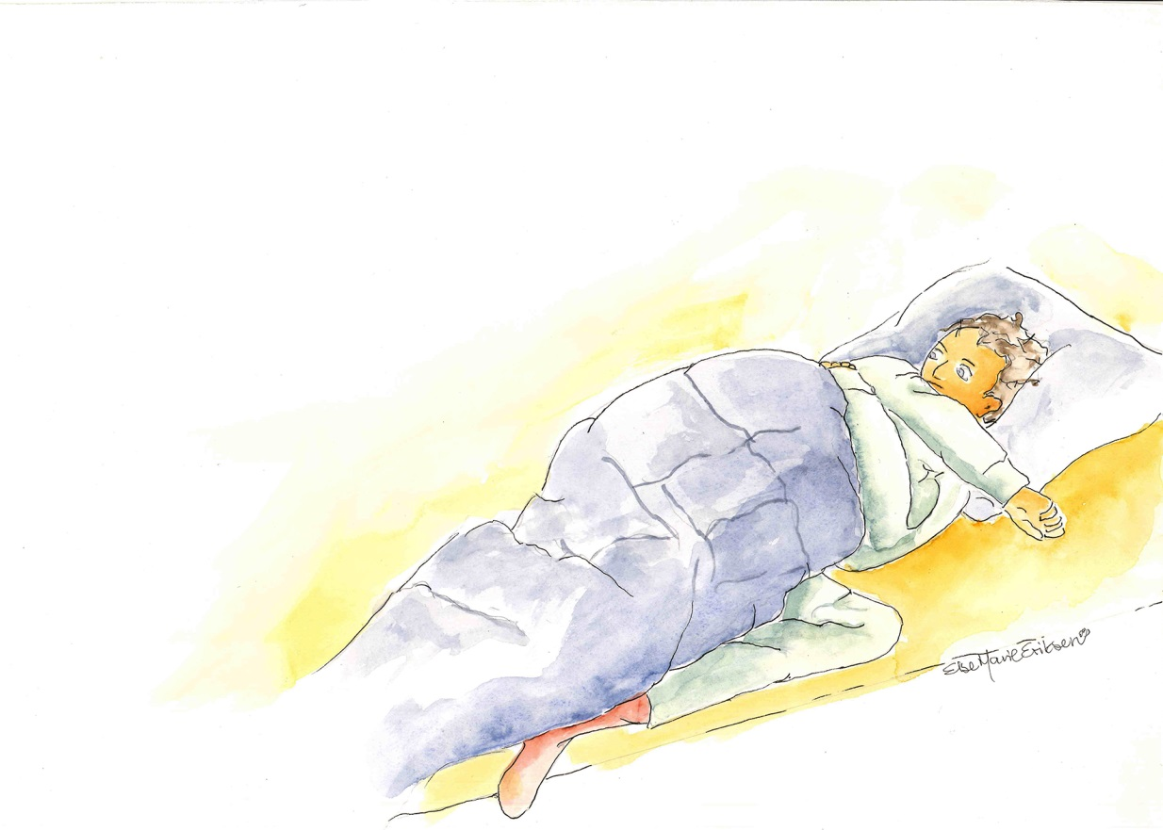
SKOLEVEGRINGSATFERD
Ellen K Munkhaugen
ellmun@ous-hf.no
Notes:
Takke for invitasjonen og si kort om meg, bla til neste bilde om skolevegringsfeltet

Slide 2

Nasjonal kompetansetjeneste for utviklingshemning og psykisk helse
nkup.no
www.facebook.com/NasjonalKUP
NKUP@ous-hf.no
Registrer deg for å motta vårt nyhetsbrev: Motta vårt nyhetsbrev (dialogapi.no)

Slide 3
Interesse for feltet
Gjennom arbeid i knutepunkt for samhandling og mekling
Gjennomført et Phd studie om skolevegringsatferd hos elever med ASF.
«Tilbake til skolen». En pilot studie om utprøving av en manual for kartlegging og behandling av skolevegingsatferd, «hemsittareprogrammet».
Veileder på et Phd studie om implementering av et program for elever med problematisk skolefravær i grunnskolen.
Deltar i et nasjonalt og internasjonalt nettverk om skolefravær.
Notes:
Avslutt, med erfaring fra autismefeltet
Vi ønsket å undersøke:
Viser flere elever med ASF skolevegringsatferd enn andre elever?
Er karakteriska ved elevene med ASF assosiert med skolevegringsatferd?
Er karakteriska ved familiene assosiert med skolevegringsatferd hos elever med ASF?
Er karakteriska ved skolene assosiert med skolevegringsatferd hos elever med ASF?
I DOKTORGRADSARBEIDET MITT VAR TROND, ELEN OG EILI VEILEDERE

Slide 4
Max Explains Aspergers Syndrome – YouTube

Slide 5
Et fenomen med mange navn
skulk
skolevegringsatferd
skolefobi
problematisk skolefravær
skolevegring
ufrivillig skolefravær

Slide 6
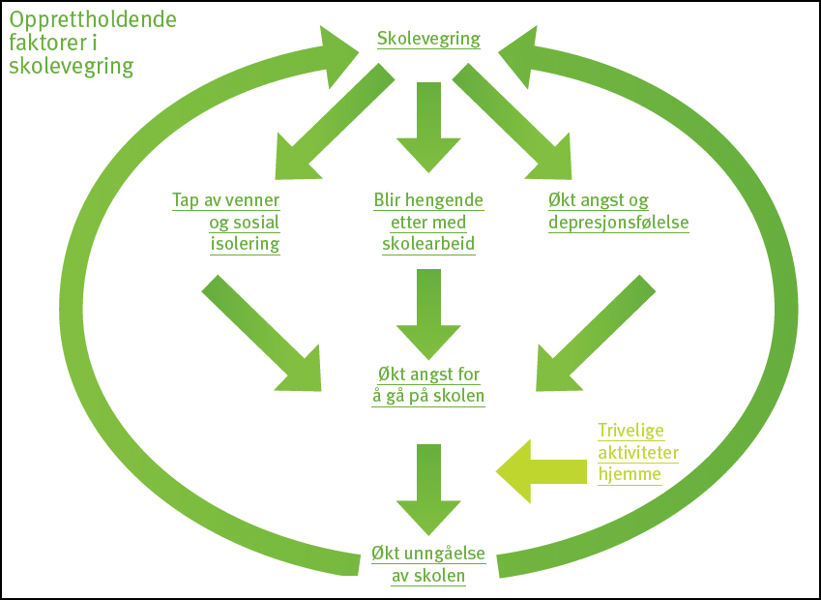
«Den onde sirkelen ved fravær»Thambirajah et al. (2008)

Slide 7
Skolevegringsatferds kontinuum
(Basert på Kearney & Silvermann, 1994)
Ber om å få slippe å gå på skolen
Viser fysisk vegring mot å gå på skolen
Gjentatt fravær og uteblivelse kombinert med oppmøte
Komplett fravær over en periode 2 – 52 uker
Komplett fravær over en utvidet periode > 52 uker
Kommer for sent fordi de vegrer seg mot å gå
Fravær av og til og uteblivelse fra timer

Slide 8
Skolevegringatferdens funksjon
(Oversikt basert på Kearney (2001), av Anette Ruud, Sarpsborg PPT, 2016)
Fire undergrupper:
Unngå negative
opplevelser
÷
Oppnå positive
opplevelser
+
Unngå stimuli som vekker generell negativ affekt eller ubehag.
Unngå ubehagelige sosiale situasjoner eller evalueringssituasjoner.
Oppnå oppmerksomhet fra foreldre eller viktige andre.
Oppnå goder utenfor skolen.

Slide 9
Forekomst
Havik, mfl. (2014) 7.5 % (6 – 10 trinn)
Ingul, mfl. (2012) 10.5 % av elever i VGS
Kurita, (1991) 27%(40%)
Munkhaugen, mfl. (2017) 7.1% og 53 % elever ASD
Totsika, mfl. (2020), 43 %
Notes:
Manglende konsensus om begrep, fører til vage tall
Havik 3.4% skoleveging.
Totsika, reported on school attendance over 1 month and reasons for instances of non-attendance. On average, students missed 5 days of school of a possible 23 days. Persistent non-attendance (absent on 10%+ of available sessions) occurred among 43% of students.

Slide 10
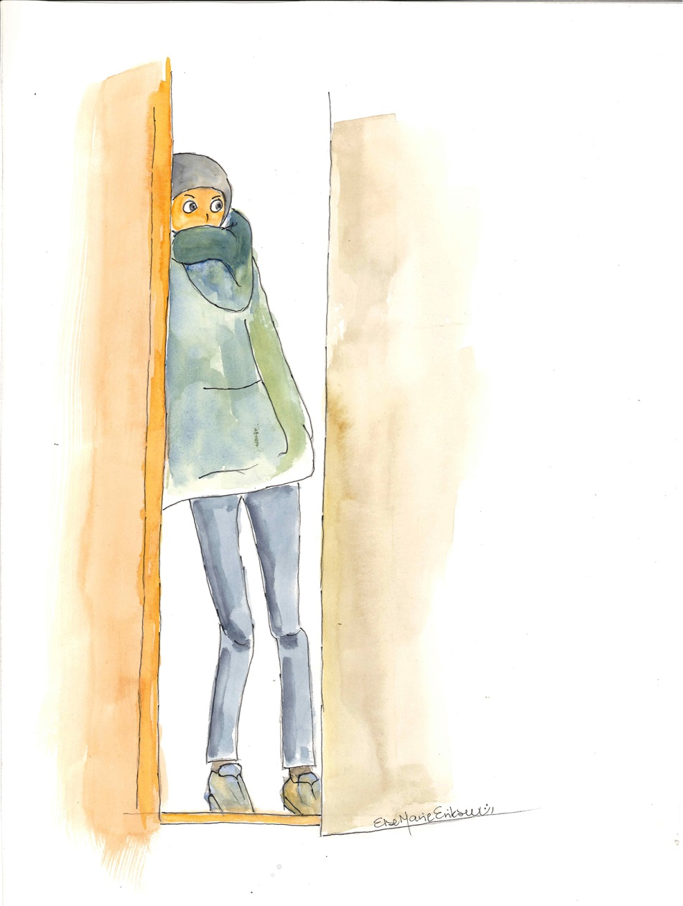

BARNETRINN
85 % VEGRING
UNGDOMSTRINN
65 % FRAVÆR
53 %
Notes:
Snakk om tidlige tegn her

Slide 11

Assosierte tilstander til SVA hos elevene
PSYKOSOMATISK
ANGST
DEPRESJON
OPPOSISJONELL ATFERDS-FORSTYRRELSE
RELASJONELLE VANSKER
SØVN VANSKER
RUS
LANGVARIG SYK

Slide 12
Assosierte faktorer til SVA
FAMILIEN
SKOLEN
SYKDOM
ARBEIDSLEDIG/UFØR
LITE INVOLVERT I SKOLESITUASJONEN
KONFLIKTER I FAMILIEN
LITE STØTTENDE I «SKOLEARBEIDET»
IKKE TILPASSET NIVÅ PÅ UNDERVISNINGEN
DÅRLIGE ELEV-ELEV RELASJONER
DÅRLIG LÆRER-ELEV RELASJON
DÅRLIG KLASSELEDELSE
MANGELFULL FRAVÆRS-REGISTRERING
STORT LÆRERFRAVÆR/VIKARER
BOR PÅ HYBEL
OVERGANGER/FERIE

Slide 13
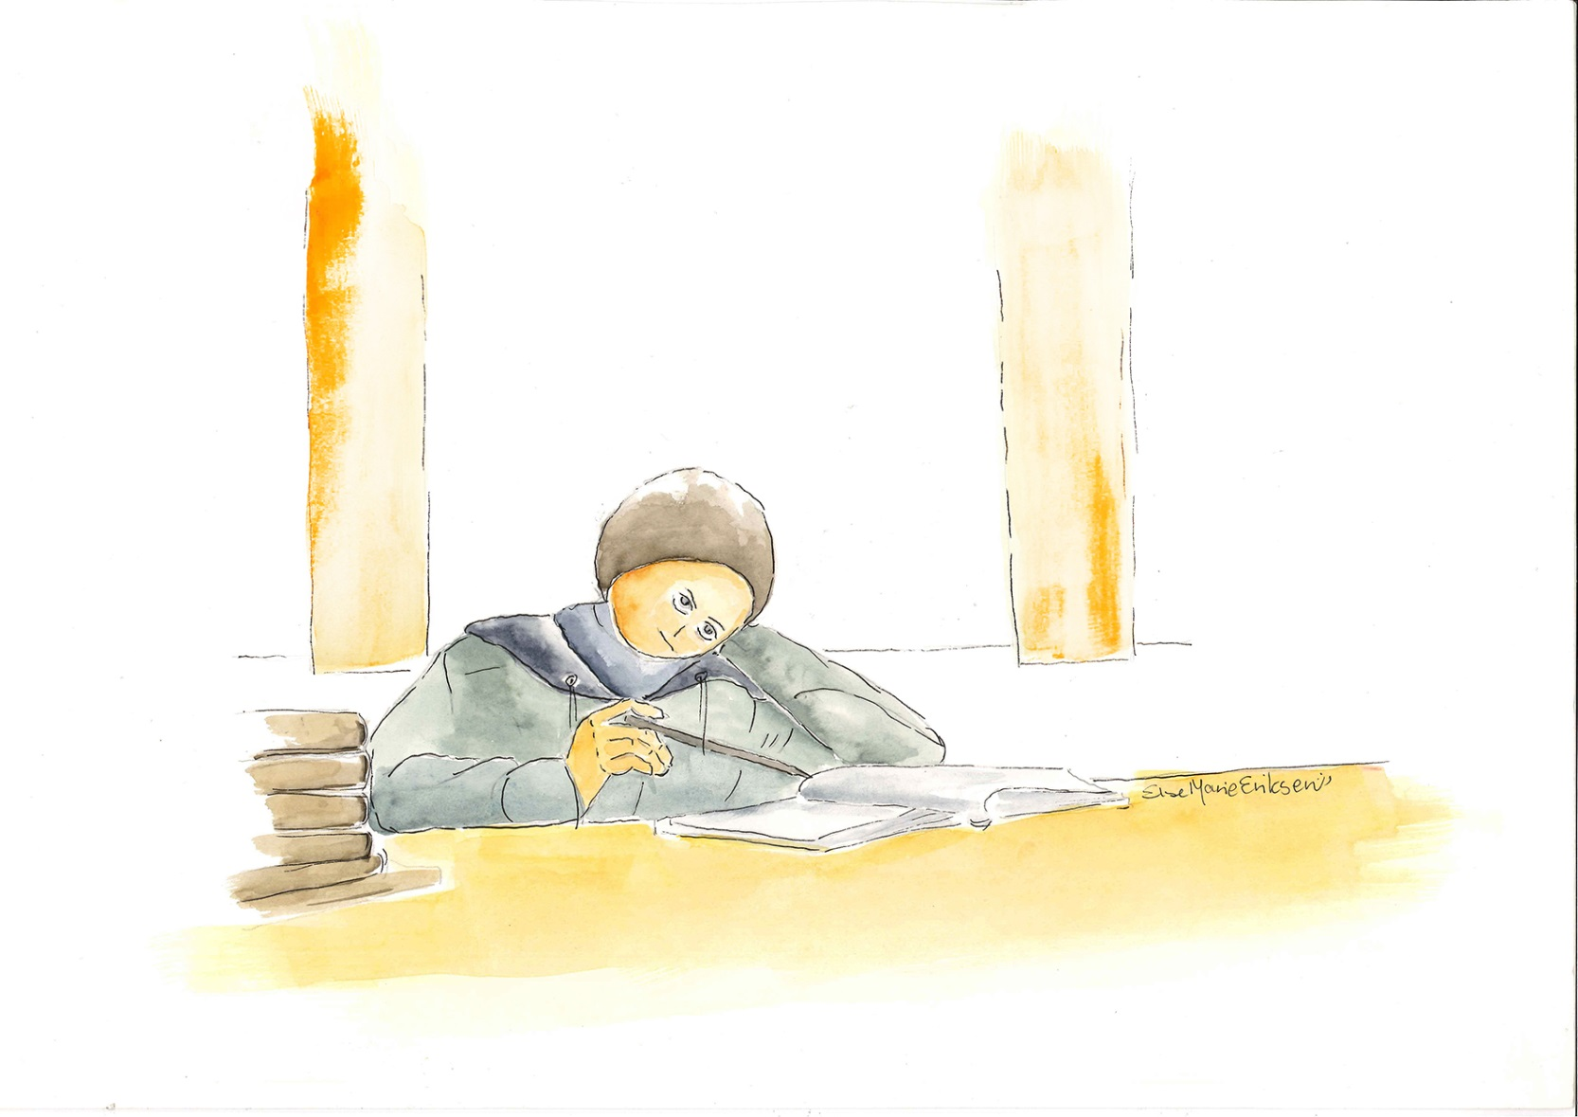
ELEVER MED ASF
STØRRE EKSEKUTIV (UTFØRELSE) VANSKER ENN DE SOM IKKE VISTE SKOLEVEGRINGSATFERD.
SPESIELT MED Å KOMME I GANG, VISE INITIATIV OG LØSE PROBLEMER.
Notes:
Men også organisering og planlegging.
Ikke mental fleksibilitet, overraskende
Veldig lite forskning på eksekutiv fungering og skolevegring, si litt om erfaringene og det å gå under radaren, forståes som lav motivasjon, latskap etc
Peroner med Asperger syndrom har ofte gode generelle kognitive evner og gode verbale ferdigheter. Dette kan kamuflere behovet for tilrettelegging i skolesituasjonen. De har et godt læringspotensial, men eksekutive funksjonsvansker hindrer dem i å bruke de gode evnene sine. Tilrettelegging er også viktig for å forebygge sekundære vansker som for eksempel depresjon. Det er frustrerende for disse barna å oppleve at de kommer til kort i skolesituasjonen.

Slide 14
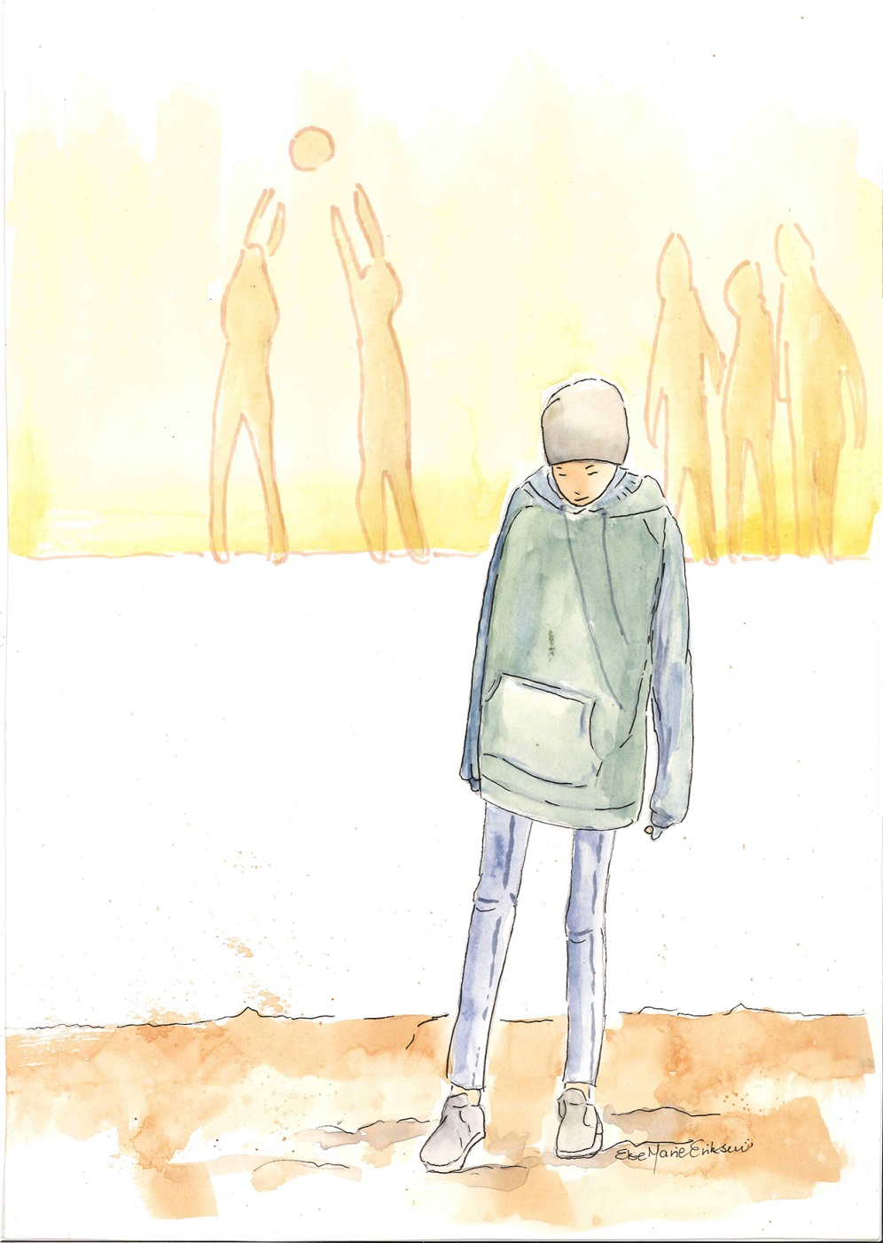
ELEVER MED ASF
STØRRE SOSIAL VANSKER ENN DE SOM IKKE VISTE SKOLEVEGRINGSATFERD.
SPESIELT KNYTTET TIL SOSIAL MOTIVASJON.
Notes:
Artikkelen er basert på en studie, der det ble vist at barn med autismespekterforstyrrelser, som har vansker med eksekutive funksjoner har større vansker med sosiale funksjoner i hverdagen. Eksekutive funksjoner er knyttet til en persons evne til problemløsning, planlegging, gjennomføring av oppgaver og regulering av atferd.
Spesielt viste det seg at metakognitive eksekutive vansker (f.eks. vansker med igangsetting, arbeidshukommelse og organisering) var nært knyttet til vansker med sosial funksjon.
Funnene bidrar til å forstå de kognitive komponentene i de sosiale vanskene som karakteriserer barn med autisme. Funnene kan ha betydning for tiltak, og det er mulig at tiltak rettet mot å bedre de metakognitive eksekutive vanskene også vil føre til bedring av sosial funksjon hos disse barna.

Slide 15
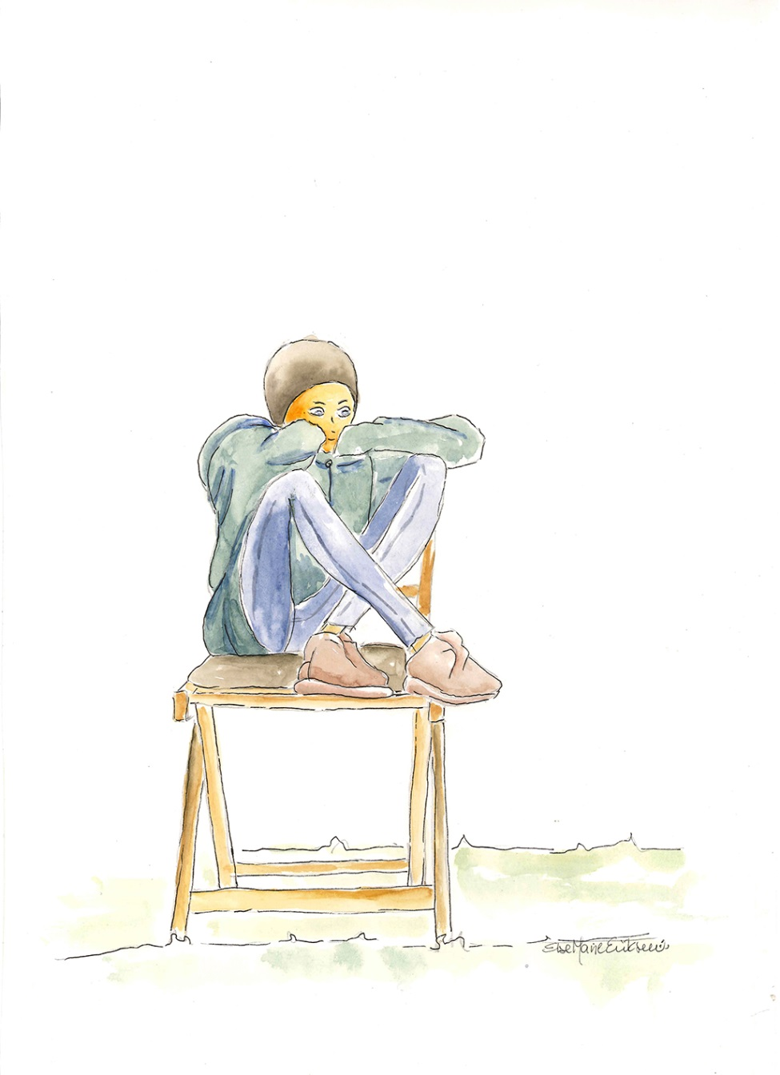
ELEVER MED ASF
FLERE SYMPTOMER PÅ EMOSJONELLE PROBLEMER ENN DE SOM IKKE VISTE SKOLEVEGRINGSATFERD.
SPESIELT SYMPTOMER PÅ TILBAKETRUKKETHET OG DEPRESJON.
Notes:
En nylig publisert studie fra Modum bad har sett på drivere til depresjon og forsøkt å forklare prosessen med å utvikle depresjon finner at manglende mulighet til å påvirke omgivelsene, (lært hjelpeløshet) setter i gang grubling med negative tankemønster som fremmer opplevelsen av å være verdiløs og nedstemt, sammen svekket evne til regulere negative emosjoner som ubehag, tristhet, rastløshet, irritasjon, savn, stres sog angst.sreguleringsvansker som

Slide 16
Utsagn fra elever med ASF
”Ville ikke gå fordi det var gym”
Vet ikke hva som skal skje i timen
Var redd for om de andre elevene ville spørre om hvorfor han hadde vært borte
Klarer ikke gangetabellen
Forsov seg, ville ikke
komme for sent
Det er så mye bråk på gangen
Hadde kranglet med en annen elev
Notes:
Utsagn fra elver med ASF eller deres foresatte.
16

Slide 17
Martin sitter ved pulten og leser hurtig og konsentrert gjennom teksten. Han husker (arbeidsminne) at han skal lete opp vanskelige ord i ordboken etterpå, så han markerer ordene som han ikke kjenner allerede mens han leser teksten (målorientering). Når han skal lete opp ordene i ordboken, kommer han på at han har glemt ordboken hjemme. Han flytter seg derfor til en av PCene bakerst i klasserommet, og bruker den digitale ordboken som er tilgjengelig der (kognitiv fleksibilitet). Når Martin kommer til spørsmålene som skal besvares, vet han ikke umiddelbart svar på spørsmål nummer to. Han hopper over spørsmålet (fokusskifte), og bestemmer seg for å ta dette til slutt, slik at han i alle fall blir ferdig med de øvrige spørsmålene (målorientering). Mens Martin holder på med å besvare spørsmålene, klatrer det en katt opp i vinduskarmen. Martin kunne tenkt seg å gå bort til katten, men han ser at han har lite tid igjen til de siste spørsmålene (selvmonitorering), og han blir derfor sittende og jobber videre (impulsundertrykking). Han får skryt av læreren på slutten av timen fordi han har jobbet godt og effektivt.
Notes:
Dette er utfordringene som elever med autismespekterforstyrrelser møter i skolen -
og slik kan du hjelpe dem. Fagartikkel: Det som går automatisk for elever uten autismespekterforstyrrelser (ASF), kan være svært vanskelig for elever med ASF.
Veerle GarrelsDOKTORGRADSSTIPENDIAT VED INSTITUTT FOR SPESIALPEDAGOGIKK VED UNIVERSITETET I OSLO
Marianne HalvorsenPOST.DOC. OG NEVROPSYKOLOG VED BARNEHABILITERINGEN VED UNIVERSITETSSYKEHUSET I NORD-NORGE, TROMSØ. 2017 Utdanningsnytt

Slide 18
Max sitter ved pulten sin, og leser gjennom teksten som han har fått. Når han har lest ferdig, sitter han rolig og ser foran seg (svak målorientering og planleggingsevne). Etter en stund kommer læreren og spør om han trenger hjelp. Max husker ikke hva mer han skulle gjøre (svakt arbeidsminne). Læreren gir beskjed om at han skal lete opp vanskelige ord, og hun går videre til noen andre elever. Max har ikke med seg ordbok i dag, så han sitter og venter på hjelp fra læreren (mangelfull kognitiv fleksibilitet og problemløsningsevne). Når hun kommer tilbake til ham, får han låne en ordbok av henne, og han setter i gang med oppgaven. Når han er ferdig med denne delen av oppgaven, kommer læreren for å minne ham på at han nå skal besvare spørsmålene ved teksten. Max finner ikke svaret til det andre spørsmålet, og han stopper opp (svak målorientering og mangelfull fokusskifte). Han bruker lang tid på å finne svaret, så han rekker ikke å bli ferdig med de øvrige spørsmålene (dårlig selvmonitorering). Når han i tillegg ser katten i vinduskarmen, springer han bort til den og prøver å fange den (manglende impulshemning). Når timen er omme, er Max ikke ferdig med oppgavene. Han blir frustrert, fordi han føler at han ikke fikk nok tid, samtidig som han synes det er viktig å bli ferdig med én oppgave før han gjør noe annet.

Slide 19
De 7 Hene
Hva skal jeg gjøre?
Hvor skal jeg være?
Hvem skal jeg være sammen med?
Hvor lenge skal det/jeg/vi holde på?
Hva skal skje etterpå?
Hva skal jeg ha med meg?
Hvorfor skal jeg gjøre det?
https://pedagog.malmo.se/2017/03/23/ta-hjalp-av-de-sju-fragorna-med-bildstod-for-okad-studiero/

Slide 20
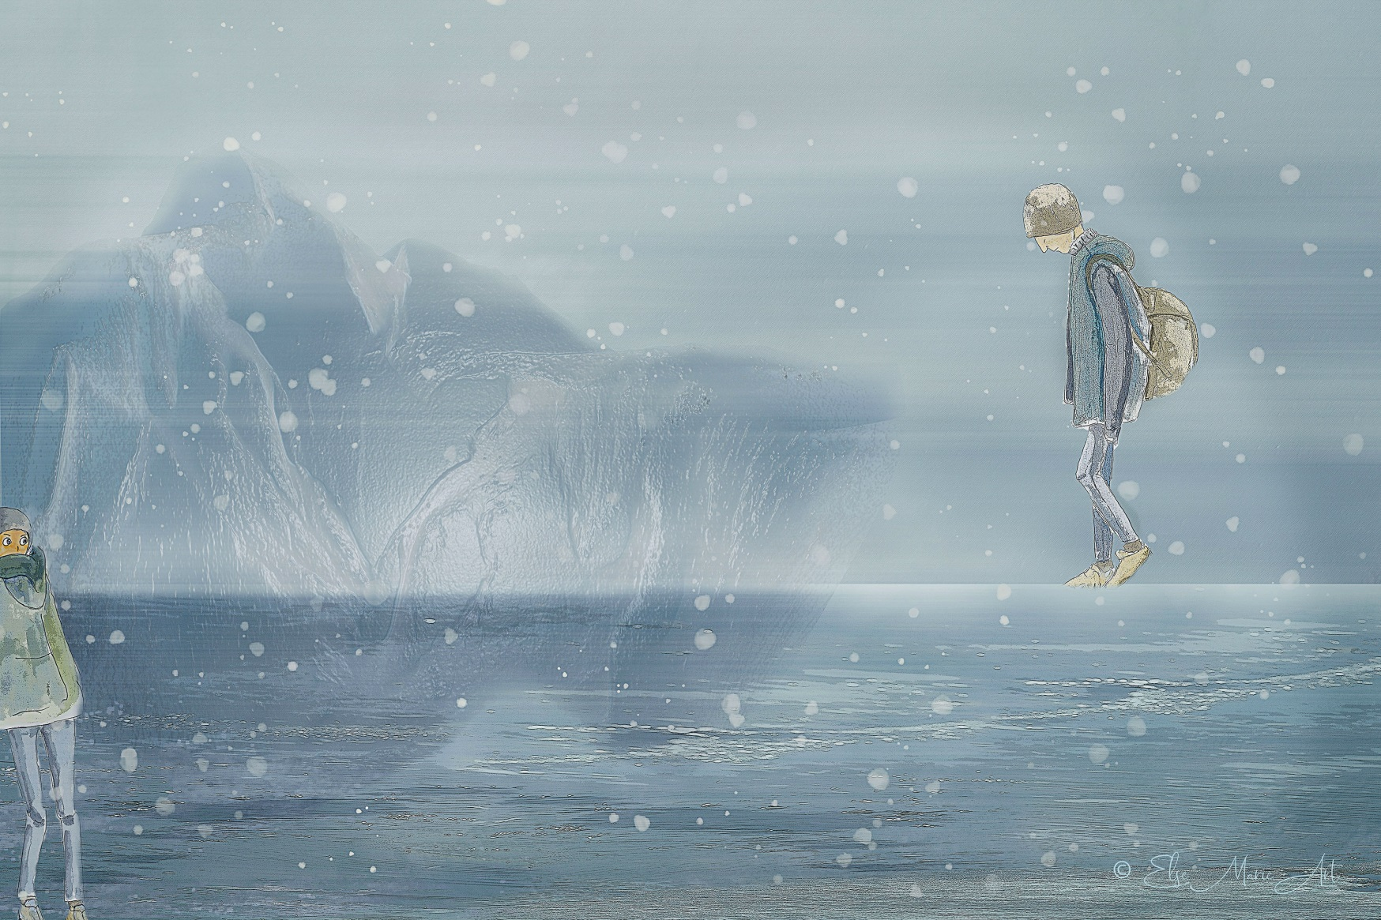
Få en oversikt over situasjonen
SVA ER BARE TOPPEN AV ISFJELLET
Notes:
Vær varsom med å trekke raske konklusjoner. Forskning viser at foreldrene mener at SVA skyldes skolefaktorer og lærerne mener at det er hjemmeforholdene. Det kan være en enkelt faktor, men ofte er det sammensatt.
Busstur, eksempel med T og låst dør, problemer på morgenen, faglig forstrekking

Slide 21
Universelle tiltak
Fraværsregistrering, timer og dager.
Godt skole hjem samarbeid
Kunnskap om ASF og tilstander som eleven har
Kunnskap om tilpasset/spesialundervisning
Kunnskap om tidlige tegn på SVA
Godt psykososialt miljø i klassen og på skolen
Gode rutiner for håndtering av fravær i kommunen
Notes:
Stigma og marginalisering, ikke bli trodd på sine vansker og perspektiv er felles for selvrapportering og foreledrerapporter
Tiltak på 3 nivåer:
Universelle tiltak; gis til alle elever, for eksempel: skoleklima, hjem-skole samarbeid, overganger, fraværsregistrering, helsesøster, rådgiver etc.
Selektive tiltak; gis til risiko elever, for eksempel: noe av det samme men mer tilpasset den eleven, oppleve mestring og felleskap, tilhørighet til skolen, gode rutiner for lekser og døgnrytme.
Tiltak mot SVA: individuelle tiltak basert på bred kartlegging, inkl funksjonskartlegging, samordnet innsats, små steg, hyppig evaluering, alternative planer, planer for tilbakesteg. Tiltak rettet inn mot alle tre agenter, foreldremestring, lærermestring og elevmestring.

Slide 22
Beskyttende faktorer
RELASJONER
Bli møtt på sine behov (sosialt, akademisk, trygghet og oversikt).
Bli sett/verdsatt, trodd og forstått av læreren
Stole på læreren
Ha minst en venn på skolen
https://psykologisk.no/2020/05/de-forste-tegnene-pa-skolevegring/
Notes:
Ingul og Eide peker særlig på det relasjonelle aspektet, få eleven i tale og i førersetet.

Slide 23
Skap en allianse et team!
Snakk med eleven og foreldrene om det du observerer på en anerkjennende og interessert måte.
Ansatte i PPT og BUP, barnevern eller andre «hjelpetjenester» må involvere eleven, foreldrene og lærerne. Tilegn dere kunnskap om hvordan arbeide med skolevegringsatferd
Lag en plan sammen hvor første skritt er kartlegging.

Slide 24
Gjennomfør en kartlegging
Kompleksiteten avgjør hvor omfattende kartleggingen skal være og hvor mange som bør være involvert:
Skolevegringsatferdens funksjon og historie og omfang
Elevens styrker og skolenærværsatferd
Vurdering av fag/lærevansker, karakteristika
Medisinsk undersøkelse (somatisk, psykiatrisk)
Emosjonelle og atferdsmessige problemer, eksekutiv funksjon
Skolefaktorer,- fagene, lærerrelasjon, elevrelasjon, bygningen, skoleveien, mm
Hjemmet,- døgnrytme, relasjon til foreldre, familiehelse
Fritid,- hobbyer, venner
Notes:
Innhente informasjon fra eleven, foreldre og lærer.
HUSK mobbing og traumebehandling

Slide 25
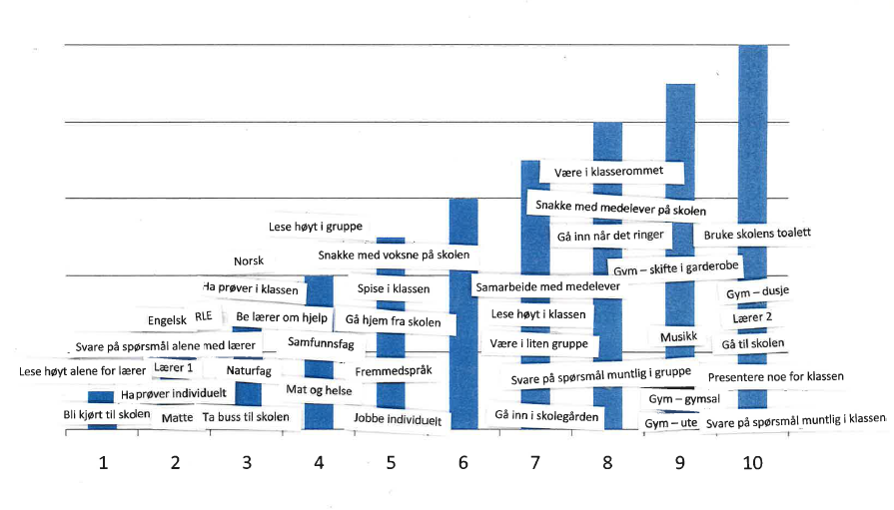
Eksempel gutt 9. trinn
Notes:
For noen kan det være vanskelig å sette ord på hva det er som er vanskelig.

Slide 26

Eksempel jente 9. trinn
Emne: Prøver
+ | -
Prøver på PC (spesielt stiler). Punkter i forkant som sier noe om hva hun skal kunne noe om. Prøver alene på et eget rom (helst uten lærer). | Føler at hun ikke har øvd nok. Redd for at hun ikke klarer å svare på spørsmålene. Redd for å få karakterer. Eleven opplever at medelevene i klasserommet er veldig stresset før de skal ha prøve. De snakker mye om at det er prøve og at de er nervøse – dette stresser eleven ytterligere.

Slide 27
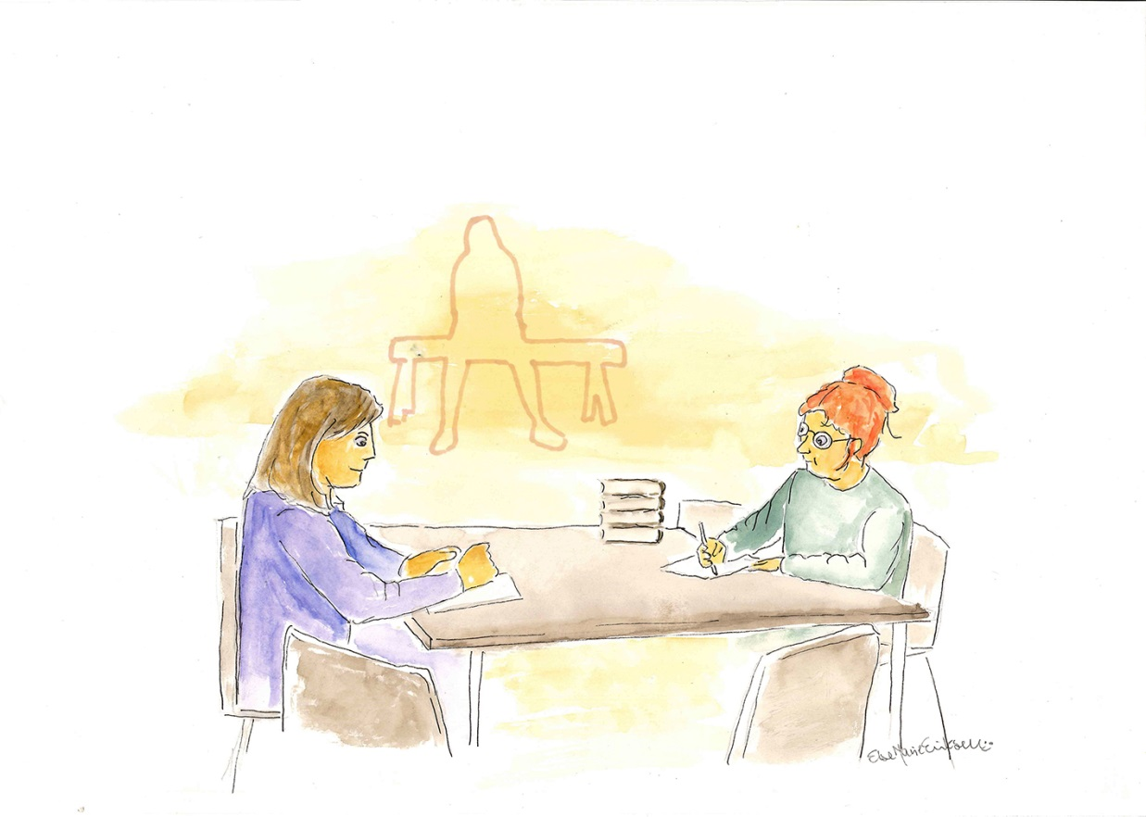
Tiltak for å komme tilbake til skolen?
Basert på kartlegging bli enig om årsaksforhold/hypoteser og
iverksett kunnskapsbaserte tiltak
Evaluer hyppig!
Notes:
Vi vet at psykososiale tiltak, kognitiv atferdsterapi har vist lovende resultater familietarapi, veiledning til skolen om tilrettelegging.
Traumebehandling ved mobbing
Back 2 school, angst

Slide 28





Slide 29
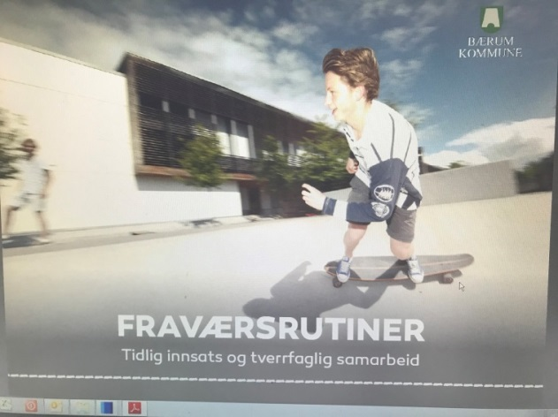

Kunnskapskilder
https://www.youtube.com/channel/UCOekl69SCMU3dnk129O8WiQ
https://www.statped.no/nyheter/frafall-i-skolen/
https://magelungen.com/enheter/stockholm-hemmasittarprogrammet-hsp/
https://www.baerum.kommune.no/tjenester/skole/trygt-skolemiljo/
https://www.lidingo.se/toppmeny/barnutbildning/stodtillbarnochelever/okadskolnarvaro.4.3d9bae7815386492125c63d.html

